Slide 1


Arboles de decisión
para la predicción
examenes ICFES

Slide 2
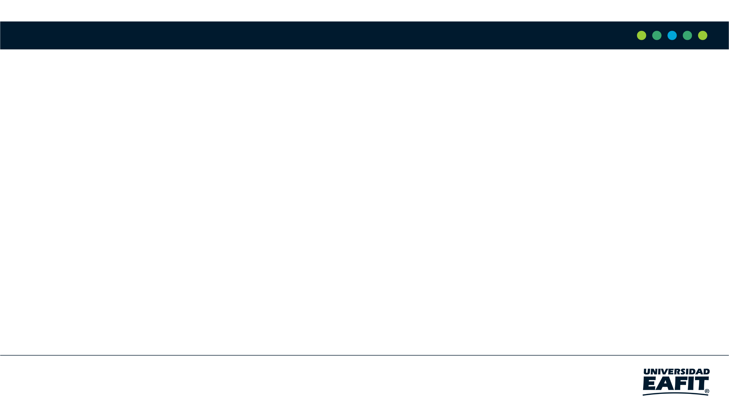
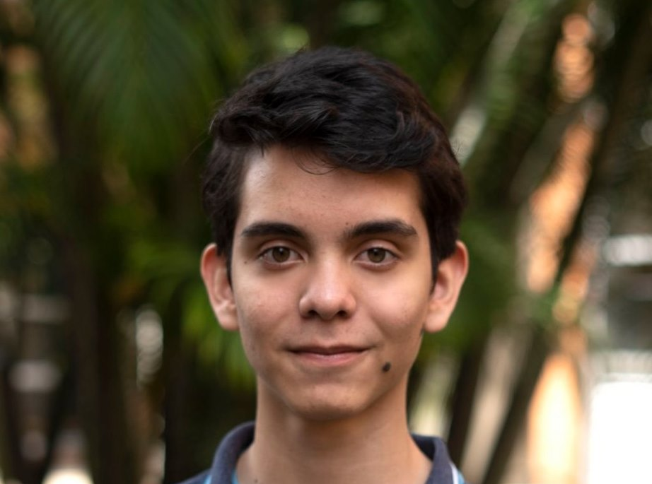
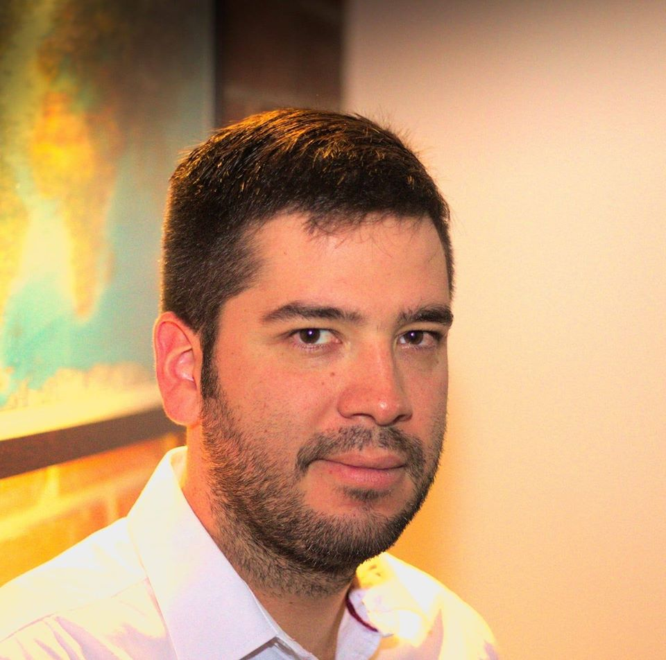
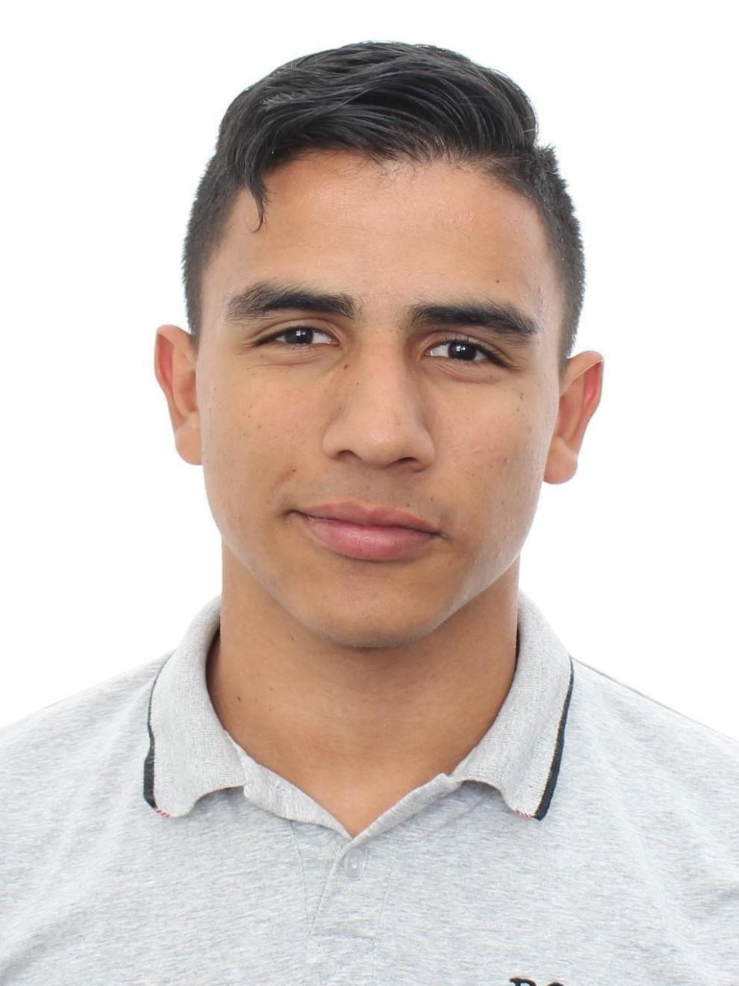

Presentación del Equipo
Miguel Angel Echavarria Ocampo
Thomas Nieto
Miguel Correa
Mauricio
Toro
http://github.com/tnietov/ST0245-002 /proyecto/

Slide 3
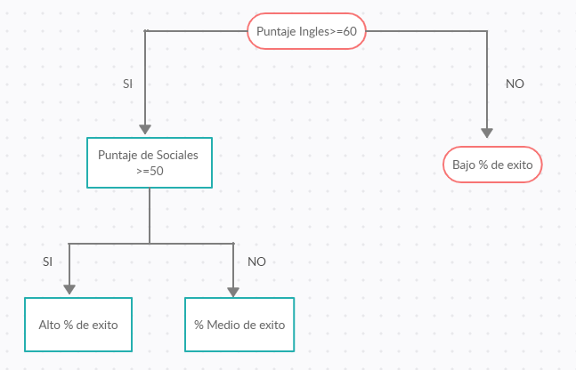

Diseño del Algoritmo
Este algoritmo que se eligió se llama CART. Este predice el exito de las pruebas saber por medio de varias variable, como es el puntaje en las diferentes materias que se han evaluado como son: Matemáticas, Fisica, Ingles. Apartir del resultado obtenido en estas, se toman ciertas decisions que nos dice la probabilidad de éxito académico

Slide 4
División de un nodo
Puntaje en Matemáticas >50
Puntaje en Fisica >50
SI
NO
SI
NO
0,3
0,18
0,35
0,12
Utilizando la impuresa de Gini, se puede crear diferentes decisiones que nos retornara un nivel de impuresa dependiendo de cada condición como: nivel en matemáticas, nivel en fisica.

Slide 5

Complejidad del Algoritmo
 | Complejidad en tiempo | Complejidad en memoria
Entrenamiento del modelo | O(N²*M*2^{M}) | O(N*M*2^{M})
Validación del modelo | O(N*M) | O(1)
Las variables M y N son:
N= Número de filas
M=Número de columnas de la matriz
Referidos a los datos ingresados en el dataset

Slide 6
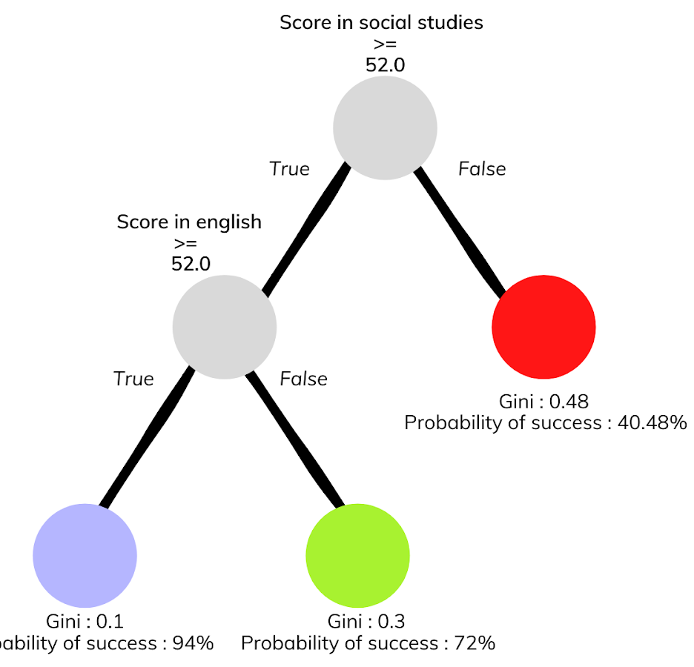
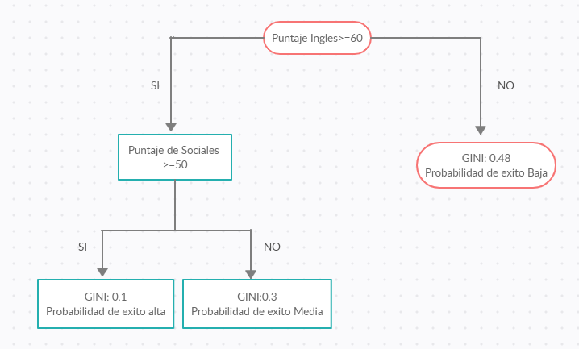


Modelo de Árbol de Decisión
Características Más Relevantes
Inglés
Ciencias Sociales
Otros

Slide 7
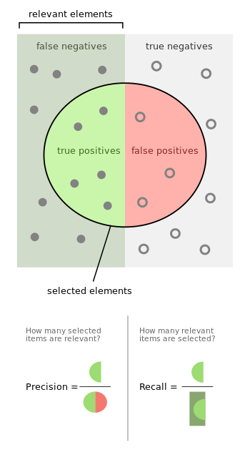
Métricas de Evaluación
Sensibilidad: Proporcion de estudiantes identificados correctamente por el modelo.
Precisión: Propoción de estudiantes con exito o no identificados
Exactitud: Relación entre el número de entradas al modelo y las predicciones exitosas

Slide 8

Métricas de Evaluación
 | Conjunto de entrenamiento | Conjunto de validación
Exactitud | 0.7688 | 0.7489
Precisión | 0.781833 | 0.7455
Sensibilidad | 0.74950 | 0.7616
Métricas de evaluación obtenidas con el conjunto de datos de entrenamiento de 135,000 estudiantes y el conjunto de datos de validación de 45,000 estudiantes.

Slide 9


Consumo de tiempo y memoria
Consumo de tiempo
Consumo de memoria

Slide 10
¡GRACIAS POR LA ATENCION!

